Slide 1

We Provide Advice When Your Business Needs It Not Just When You Ask For It!
POSTUPAK PRAVNE ZAŠTITE
DRAŽEN VIDAKOVIĆ, ovlašteni predavač javnih nabavki
advokat
Jahorina, hotel „Vučko“, 25-26.04.2024. godine

Slide 2
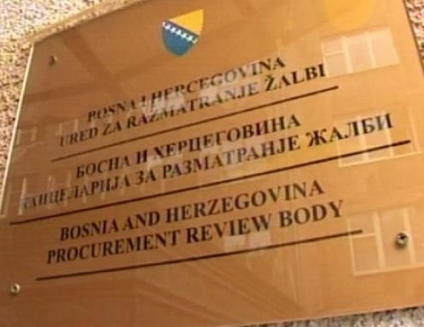
KANCELARIJA ZA RAZMATRANJE ŽALBI BIH
ČLAN 93. ZAKONA
Šta je KRŽ/URŽ?
DEFINICIJА
Samostalna, nezavisna institucija sa statusom pravnog lica, sa sjedištem u Sarajevu, koja rješava po žalbama u postupcima javne nabavke.
FILIJALE
KRŽ ima dvije filijale, sa sjedištima u Banjaluci i Mostaru. Filijale nemaju status pravnih lica.
NADLEŽNOST
Sarajevo: za vrijednosti nabavke preko 800.000,00 KM, kao i za sve nabavke institucija Bosne i Hercegovine i institucija Brčko Distrikta BiH.
Filijale: za vrijednosti nabavke do 800.000,00 KM.

Slide 3

Aktivna legitimacija
Ko može izjaviti žalbu
INTERES
Za dodjelu ugovora o javnoj nabavci
Član
97.
Zakona o javnim nabavkama
Šteta
Učiniti vjerovatnim stvarnu ili moguću štetu
Povreda Zakona
Povreda zakona i podzakonskih akata nezakonitim postupanjem ugovornog organa
Žalbu može podnijeti svaki privredni subjekat koji ima ili je imao interes za dodjelu ugovora o javnoj nabavci i koji učini vjerovatnim da je bila ili mu je mogla da bude u konkretnom postupku javne nabavke prouzrokovana šteta zbog nezakonitog postupanja ugovornog organa, a koje se u žalbi navodi kao povreda ovog zakona i podzakonskih akata od strane ugovornog organa u postupku javne nabavke.

Slide 4
STRANKE U POSTUPKU
ČLAN 94. ZAKONA
O vođenju postupka po žalbi, KRŽ obavještava odabranog ponuđača po službenoj dužnosti, dok se ostala lica sa svojstvom stranke mogu prijaviti za učešće u postupku po žalbi.
Svaka stranka ima pravo da se izjasni o zahtjevima i navodima druge strane i da predloži dokaze. KRŽ svakoj stranci u postupku dostavlja podneske koje zaprimi u predmetu, o kojima se raspravlja o glavnoj stvari ili predlažu nove činjenice i dokazi.
Svaka stranka ovlašćena je da razgleda spis predmeta, osim onog dijela ponude i dokumentacije koji je, u skladu sa zakonom, utvrđen kao tajni ili povjerljivi.
Ugovorni organ dužan je da u postupku po žalbi, na zahtjev KRŽ-a, dostavi dokumentaciju u roku koji odredi KRŽ.
ŽALILAC
UGOVORNI ORGAN
IZABRANI PONUĐAČ
DRUGI PRIVREDNI SUBJEKTI

Slide 5
ZABRANA ZAKLJUČENJA UGOVORA
STAND-STILL PERIOD
15 DANA
IZUZETAК
EX ANTE
LOTOVI
KONKURENTSKI
Ugovorni organ ne može potpisati ugovor o javnoj nabavci u roku 15 dana od dana kada su ponuđači obaviješteni o izboru najpovoljnijeg ponuđača
Jedan ponuđač u:
otvorenom, pregovaračkom postupku bez objave obavještenja, postupku dodjele ugovora o nabavci usluga iz Aneksa II Dio B;
drugoj fazi ograničenog postupka, pregovaračkog postupka sa objavom obavještenja i takmičarskog dijaloga
okvirnog sporazuma ili dinamičkog sistema kupovine
Izuzetak se ne primjenjuje se u slučaju kada ugovorni organ objavi dobrovoljno ex ante obavještenje o transparentnosti u pregovaračkom postupku bez objave obavještenja i u postupku dodjele ugovora o nabavci usluga iz Aneksa II Dio B.
Izjavljena žalba ne sprečava potpisivanje ugovora o javnoj nabavci za lotove na koje nije izjavljena žalba.
U slučaju da na odluku o dodjeli ugovora u postupku nabavke male vrijednosti nema žalbe, ugovorni organ dužan je da zaključi ugovor u roku od deset dana od dana obavještavanja učesnika postupka o izboru najpovoljnijeg ponuđača.

Slide 6
IZJAVLJIVANJE ŽALBE
01
JEZIK
02
FORMA I NAČIN
03
BROJ PRIMJERAKA
Postupak pravne zaštite vodi se na jednom od jezika u službenoj upotrebi u Bosni i Hercegovini i uz upotrebu latiničnog ili ćiriličnog pisma.
U pisanoj formi direktno, elektronskim putem, ili preporučenom poštanskom pošiljkom.
U dovoljnom broju primjeraka, a koji ne može biti manji od tri
04
DATUM URUČENJA
05
POTVRDA O PRIJEMU
06
IZJAVLJIVANJE
Datum zaprimanja žalbe direktno kod ugovornog organa, odnosno datum zaprimanja žalbe elektronskim putem, ili datum predaje na poštu preporučene poštanske pošiljke
U slučaju direktne predaje žalbe, ugovorni organ je dužan da izda žaliocu potvrdu o vremenu prijema žalbe.
Žalilac žalbu izjavljuje Kancelariji za razmatranje žalbi putem ugovornog organa

Slide 7
Rokovi za izjavljivanje žalbe
Član 101. ZJN
Redovni
Okvirni sporazum i DSK
Postupci male vrijednosti
u roku od deset dana od dana objave obavještenja u odnosu na podatke iz obavještenja o nabavci, odnosno u roku od deset dana od dana preuzimanja tenderske dokumentacije na sadržaj tenderske dokumentacije;
u roku od deset dana od dana objave izmjene i/ili dopune tenderske dokumentacije u odnosu na sadržaj izmjene i/ili dopune tenderske dokumentacije;
u roku od pet dana po prijemu zapisnika o otvaranju ponuda, u odnosu na radnje, postupanja, nečinjenja ili propuštanja u postupku otvaranja ponuda;
u roku od deset dana od prijema odluke o kvalifikovanosti kandidata ili odluke o izboru najpovoljnijeg ponuđača ili odluke o poništenju postupka;
u roku od deset dana od dana kada je ugovorni organ trebao donijeti odluku iz postupka, a propustio je da je donese.
.
U slučaju dodjele ugovora na osnovu okvirnog sporazuma iz člana 32. stav (5) tačka b) ovog zakona ili u okviru dinamičkog sistema kupovine iz člana 123. ovog zakona, žalba se izjavljuje u roku od deset dana nakon što ugovorni organ obavijesti ponuđače da je ugovor na osnovu okvirnog sporazuma ili dinamičkog sistema kupovine zaključen u odnosu na postupak dodjele ugovora u sklopu okvirnog sporazuma ili dinamičkog sistema kupovine..
(5) U postupku nabavke koji se provodi putem konkurentskog zahtjeva žalba se izjavljuje u roku od pet dana od:
preuzimanja konkurentskog zahtjeva;
prijema zapisnika o otvaranju ponuda;
prijema odluke o izboru najpovoljnijeg ponuđača ili prijema odluke o poništenju postupka nabavke.
(6) U postupku direktnog sporazuma žalba nije dopuštena.
.

Slide 8
Žalba
Izjavljivanje
Žalba se izjavljuje URŽ-u putem ugovornog organa u pisanoj formi direktno, elektronskim putem, ako je elektronsko sredstvo definirano kao način komunikacije u tenderskoj dokumentaciji, ili preporučenom poštanskom pošiljkom.
(3) Pri razmatranju žalbe u skladu sa članom 100. st. (2) i (3) ovog zakona, ugovorni organ po prijemu žalbe putem portala javnih nabavki obavještava ponuđače o vođenju postupka po žalbi.
.
Suspenzivno dejstvo
(1) Blagovremena, dopuštena, od ovlaštenog lica i lica koje ima aktivnu legitimaciju izjavljena žalba odgađa nastavak postupka javne nabavke, zaključenje i/ili izvršenje ugovora o javnoj nabavci ili okvirnog sporazuma do donošenja odluke URŽ-a .
(2) Ugovorni organ sve učesnike u postupku javne nabavke o izjavljenoj žalbi obavještava putem portala javnih nabavki.
.
Prekršajna odgovornost za UO ako nastavi postupak javne nabavke, zaključi ugovor o javnoj nabavci ili okvirni sporazum u toku suspenzivnog dejstva žalbe suprotno članu 110. ovog zakona.

Slide 9
NAPOMENE
FAZNOST
Žalilac koji je propustio da izjavi žalbu u ranijoj fazi, gubi pravo da traži ispitivanje zakonitosti po istom osnovu, u kasnijoj fazi postupka
Stranke u postupku dužne su da iznesu sve činjenice na kojima zasnivaju svoje zahtjeve ili odluke, postupke, radnje ili nečinjenja, te da predlože dokaze kojima se te činjenice utvrđuju.
U postupku pravne zaštite ugovorni organ dužan je da dokaže postojanje činjenica i okolnosti na osnovu kojih je donio odluku o pravima, preduzeo radnje ili propuštanja te sproveo postupke, koji su predmet postupka po žalbi.
U postupku pravne zaštite žalilac je dužan da dokaže ili barem učini vjerovatnim postojanje činjenica i razloga koji se tiču pravnog interesa na podnošenje žalbe, povreda postupka ili povreda primjene materijalnog prava, koje su istaknute u žalbi, za koje zna ili bi trebalo da zna.
.

Slide 10
Zahtjev UO za nastavak postupka javne nabavke
Član 111. stav (1) tačka e) ZJN
KRŽ može odlučiti o zahtjevu ugovornog organa za nastavak postupka javne nabavke u bilo kojem trenutku nakon prijema žalbe, a do donošenja odluke URŽ-a, po ispunjenju uslova u smislu da odluka o obustavi postupka ne prouzrokuje nesrazmjenu štetu na račun javnog interesa.
Zahtjev ugovornog organa za nastavak postupka mora biti obrazložen, a teret dokazivanja na postojanje okolnosti za nastavak postupka je na ugovornom organu.
KRŽ će donijeti odluku po zahtjevu za nastavak postupka javne nabavke u roku od pet dana od dana dostavljanja dokumentacije po žalbi od strane ugovornog organa, odnosno podnošenja zahtjeva, ako je zahtjev dostavljen nakon što je ugovorni organ dostavio žalbu s dokumentacijom;

Slide 11
Naknada za žalbu
Član 108. ZJN
PROCJENJENA VRIJEDNOST NABAVKE | IZNOS NAKNADE
do 50.000,00 КМ | 500,00 КМ
od 50.001,00 КМ dо 80.000,00 КМ | 800,00 КМ
od 80.001,00 КМ dо 250.000,00 КМ | 2.000,00 КМ
od 250.001,00 КМ dо 400.000,00 КМ | 3.500,00 КМ
od 400.001,00 КМ dо 800.000,00 КМ | 5.000,00 КМ
od 800.001,00 КМ dо 9.000.000,00 КМ | 7.500,00 КМ
preko 9.000.000,00 КМ | 10.000,00 КМ
Ako vrijednost nabavke nije poznata | 2.000,00 КМ
Žalilac uplaćuje odgovarajući iznos naknade iz stava (1) ovog člana na osnovu podatka iz tenderske dokumentacije o procijenjenoj vrijednosti lota na koji se žali, odnosno zbiru procijenjenih vrijednosti lotova na koje se žali, u slučaju kada se žalba ne odnosi na nabavku u cjelini nego na jedan ili više lotova.
Uplaćena naknada je nepovratna u slučaju neosnovane žalbe.
U slučaju osnovane žalbe, a i u slučaju neuredne žalbe za koju se naknadno utvrdi da je uplata izvršena izvan ostavljenog roka, URŽ u roku od sedam dana od dana donošenja odluke povodom žalbe donosi posebno rješenje o povratu naknade za pokretanje žalbenog postupka, koja se mora provesti u roku od 30 dana od dana zaprimanja rješenja o povratu naknade

Slide 12
POSTUPANJE UGOVORNOG ORGANA PO ŽALBI
ČLAN 100. ZJN
ZAPRIMANJE ŽALBE
Žalba se upućuje KRŽ-u putem ugovornog organa.
Ugovorni organ je dužan po istoj postupiti u roku od 5 dana od dana zaprimanja.
PROSLJEĐIVANJE
KRŽ-u
FORMALNO
ISPITIVANJE
MERITORNO
ISPITIVANJE
Ugovorni organ ispituje da je le žalba:
Blagovremena
Dopuštena
Izjavljena od strane ovlaštenog lica
Izjavljena od aktivno legitimisanog lica
Utvrđuje da li je žalba djelimično ili u cjelini osnovana/ neosnovana
Ako smatra da je neosnovana, dužan je da je proslijedi KRŽ-u, sa svojim izjašnjenjem na navode žalbe, kao i kompletnom dokumentacijom .

Slide 13
POSTUPANJE UGOVORNOG ORGANA
АKTI
ZAKLJUČAK оdbacivanje
NEBLAGOVREMENA, NEDOPUŠTENA,
IZJAVLJENA OD NEOVLAŠTENOG
LICA I LICA KOJE NEMA AKTIVNU LEGITIMACIJU
Rok za žalbu na zaključak 5 dana od dana prijema
DJELIMIČNO/POTPUNO OSNOVANA
Ispravlja radnju, preduzima činjenje ili može postojeću odluku ili rješenje staviti van snage i zamijeniti je drugom odlukom ili rješenjem, ili poništiti postupak javne nabavke.
Rok za žalbu na rješenje 10 dana od dana prijema
АKTI
RJEŠENJE
usvajanje
NEOSNOVANA
IZJAŠNJENJE
odbijanje
Prosljeđivanje KRŽ-u sa svim dokumentima vezanim za predmetni postupak

Slide 14
ŽALBA
SADRŽAJ
Žalba sadrži:
ime ili naziv žalioca, prebivalište ili sjedište žalioca, ime zastupnika ili punomoćnika žalioca ako ga ima;
naziv ugovornog organa protiv kojeg se podnosi žalba;
broj i datum postupka javne nabavke i podatke o objavljivanju obavještenja o javnoj nabavci, ako je obavještenje objavljeno;
broj i datum odluke o izboru ponude, poništenju postupka ili druge odluke ugovornog organa;
druge podatke o radnji, propuštanju radnje ili postupcima ugovornog organa koji su predmet postupka ili o predmetu nabavke;
opis činjeničnog stanja;
opis povreda ovog zakona i podzakonskih akata i obrazloženje;
predlog dokaza;
dokaz o plaćenoj administrativnoj taksi na žalbu, u iznosu propisanom članom 108. ovog zakona;
potpis žalioca ili potpis ovlašćenog lica odnosno punomoćnika (ako ga žalilac ima) i pečat (ako ga žalilac ima).
Postupanje sa neurednom žalbom
POZIV ZA UPOTPUNJAVANJE
Ako dostavljena žalba ne sadrži podatke iz člana 105. stav (1) tač. a), b), c), d) e), h) i j) ovog zakona, KRŽ poziva žalioca da upotpuni žalbu i određuje rok koji ne može biti duži od tri dana od dana prijema zahtjeva za dopunu.
ODBACIVANJE NEUREDNE ŽALBE
Ako žalilac ne postupi po zahtjevu KRŽ-a u skladu sa stavom (1) ovog člana, žalba će biti odbačena kao neuredna, osim ako bi se iz njenog sadržaja moglo postupati i ako žalba ima postavljen žalbeni zahtjev i dokaz o plaćenoj administrativnoj taksi na žalbu.

Slide 15
OVLAŠTENJA KRŽ-A
APSOLUTNO BITNE POVREDE ZAKONA
neusklađenost tenderske dokumentacije s ovim zakonom ili podzakonskim aktima, koja je uslijed nedorečenosti, protivrječnosti ili nejasnosti dovela do nemogućnosti utvrđivanja osnovanosti žalbenih navoda ili koja je usljed bitnih propusta dovela do narušavanja osnovnih principa ovog zakona, odnosno nezakonite dodjele ugovora;
povrede postupka prilikom otvaranja ponuda, zahtjeva za učešće;
rok za dostavljanje ponuda ili zahtjeva za učešće nije produžen, a postojala je obaveza u skladu odredbama ovoga zakona;
nakon isteka roka za dostavlanje ponuda u postupcima u kojima nije dozvoljeno pregovaranje ugovorni organ je vodio pregovore ili je ponuđač izmijenio svoju ponudu suprotno odredbama ovoga zakona.
KRŽ u postupku pravne zaštite postupa u granicama zahtjeva iz žalbe, a po službenoj dužnosti u odnosu na apsolutno bitne povrede zakona
KRŽ nije dužan da kontroliše činjenično i pravno stanje koje je bilo predmet prethodne žalbe u istom postupku javne nabavke.
Na postupak pred KRŽ-om koji nije uređen odredbama ovog zakona, primijeniće se odredbe Zakona o upravnom postupku.

Slide 16
ODLUKE KRŽ-A PO ŽALBI
01
OBUSTAVLJANJE POSTUPKA
ODBACIVANJE ŽALBE
02
Zbog odustanka od žalbe
zbog nenadležnosti, nedopuštenosti, neurednosti, neblagovremenosti i zbog toga što je izjavljena od lica koje nema aktivnu legitimaciju
03
ODBIJANJE ŽALBE
PONIŠTAVANJE
04
Zbog neosnovanosti
odluke, postupka ili radnje u dijelu u kojem je povrijeđen zakon ili podzakonski akti
ODLUČIVANJE O NASTAVKU
POSTUPKA
05
PONIŠTAVANJE UGOVORA
06
ugovora o javnoj nabavci ili okvirnog sporazuma u okolnostima iz stava (2) ovog člana.
Po zahtjevu ugovornog organa

Slide 17
POSTUPANJE KRŽ-A
VAŽNE NAPOMENE
KRŽ o glavnoj stvari odlučuje rješenjem, a u ostalim slučajevima zaključkom.
Rješenje ili zaključak KRŽ-a iz ovog člana je konačno i izvršno.
KRŽ je dužan da donese zaključak ili rješenje po žalbi u roku od 15 dana od dana kompletiranja žalbe od ugovornog organa, ali ne kasnije od 30 dana nakon prijema žalbe od ugovornog organa
U izuzetno složenim slučajevima predsjedavajući KRŽ-a zaključkom može produžiti rok iz stava (3) ovog člana, ali ne duže od 30 dana.

Slide 18
PONIŠTENJE UGOVORA/ OKVIRNOG SPORAZUMA
Ugovor o javnoj nabavci ili okvirni sporazum neće biti predmet poništenja, ako je:
ugovorni organ imao opravdane razloge da smatra da postupa u skladu s ovim zakonom,
ugovorni organ objavio dobrovoljno ex ante obavještenje o transparentnosti i
ugovor ili okvirni sporazum nije zaključen prije isteka perioda od 15 dana po objavi tog obavještenja.
KRŽ utvrdi da prevladavajući razlozi u vezi s opštim interesom zahtijevaju da ugovor treba da ostane na snazi.
U opravdanim slučajevima (opšti interes), KRŽ može ostaviti na snazi ugovor ili okvirni sporazum koji je predmet poništenja, u obimu u kojem je ugovor ili okvirni sporazum već izvršen. U tom slučaju KRŽ će ugovornom organu odrediti novčanu kaznu u iznosu do 5% vrijednosti ugovora.
Poništenje ugovora ili okvirnog sporazuma ima učinak od momenta zaključenja ugovora.
1
primijenjen pregovarački postupak bez objave obavještenja ili postupak dodjele ugovora o nabavci usluga iz Aneksa II Dio B u suprotnosti sa odredbama ovog zakona
2
UO propustio objaviti obavještenje o nabavci na portalu javnih nabavki ako se to zahtijeva ovim zakonom;
3
zaključen ugovor ili okvirni sporazum u suprotnosti sa članom 98. ovog zakona ako to sprečava KRŽ da razmotri žalbu prije zaključenja ugovora ili okvirnog sporazuma
4
UO zaključio ugovor ili okvirni sporazum bez primjene postupka javne nabavke, osim u slučajevima kada to ovaj zakon dopušta.

Slide 19
NAKNADA TROŠKOVA I ŠTETE
KO IMA PRAVO?
KO ODLUČUJE?
NAKNADA ŠTETE
Privredni subjekt ima pravo da od ugovornog organa zahtijeva naknadu troškova za pripremu ponude i troškova učešća u postupku javne nabavke.
Ne postoji pravo ako ne bi imao realne izglede za izbor njegove ponude, ili čija je žalba odbijena.
Za rješavanje zahtjeva za naknadu troškova u postupku javne nabavke nadležan je KRŽ.
Svaki od učesnika postupka javne nabavke koji je pretrpio štetu zbog povrede ovog zakona ima mogućnost da pokrene postupak za ostvarivanje prava na naknadu štete zbog izmakle dobiti pred nadležnim sudom, prema opštim propisima o naknadi štete.

Slide 20
Troškovi žalbenog postupka
Član 119. ZJN
(3) U postupku pravne zaštite svaka stranka snosi troškove prouzrokovane postupkom, kao što su troškovi dolaženja, gubljenja vremena (neizvršavanja redovnih radnih obaveza) od redovnih poslova, za pravno zastupanje i stručno pomaganje. Troškovi za pravno zastupanje nadoknađuju se samo u slučajevima kad je takvo zastupanje bilo nužno i opravdano sa jasno preciziranim razlozima nužnosti.
(4) KRŽ odlučuje o troškovima žalbenog postupka, određuje ko snosi troškove žalbenog postupka i njihov iznos te kome se i u kojem roku moraju platiti.
(5) Stranka na čiju je štetu žalbeni postupak okončan dužna je protivnoj stranci nadoknaditi jasno precizirane opravdane troškove koji su joj nastali učešćem u žalbenom postupku.
(6) U slučaju odustajanja od žalbe, odbijanja ili odbacivanja žalbe, žalilac nema pravo na naknadu troškova žalbenog postupka.
(7) U slučaju djelomičnog usvajanja žalbe, URŽ može odlučiti da svaka stranka snosi svoje troškove, da se troškovi žalbenog postupka podijele na jednake dijelove ili da se podijele razmjerno usvajanju žalbe.

Slide 21
Troškovi žalbenog postupka
Član 119. ZJN
(8) U slučaju usvajanja žalbe, URŽ svojom odlukom nalaže ugovornom organu plaćanje troškova žalbenog postupka žaliocu u roku od osam dana od dana prijema rješenja URŽ-a.
(9) Žalba može sadržavati zahtjev za naknadu troškova žalbenog postupka koji mora biti određen i dostavljen URŽ-u prije donošenja odluke.
(10) Na žalbene postupke za naknadu troškova pravnog zastupanja visina naknade određuje se prema visini naknade na koju advokati imaju pravo u upravnim postupcima u neprocjenjivim predmetima..

Slide 22
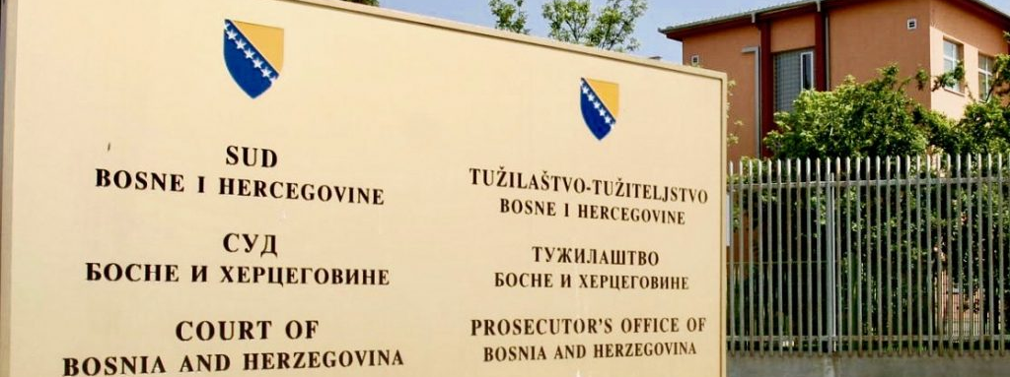
We Provide Advice When Your Business Needs It Not Just When You Ask For It!
UPRAVNI SPOR

Slide 23
PRAVNA ZAŠTITA PROTIV ODLUKA KRŽ-A
UPRAVNI SPOR
Ugovorni organ i učesnici u postupku mogu protiv odluke KRŽ-a pokrenuti upravni spor pred Sudom Bosne i Hercegovine (u daljem tekstu: Sud BiH) u roku od 30 dana od dana prijema odluke.
Ugovorni organ ili učesnik u postupku može podnijeti i zahtjev za odgađanje konačnog rješenja ili zaključka KRŽ-a, zajedno sa tužbom kojom se pokreće upravni spor.
Upravni spor po tužbi koju podnesu stranke u postupku javne nabavke vodi se po hitnom postupku.
Цијенећи јавни интерес и штету коју би одгађање коначне одлуке КРЖ-а могло изазвати, о захтјеву за одгађање рјешава Суд БиХ посебним рјешењем, којим одгађа извршење коначне одлуке КРЖ-а на одређено вријеме или до доношења одлуке суда по тужби у управном спору.
Odluka po tužbi u upravnom sporu se donosi u roku od 60 dana od dana prijema tužbe.

Slide 24

We Provide Advice When Your Business Needs It Not Just When You Ask For It!
Najčešće greške ugovornih organa

Slide 25
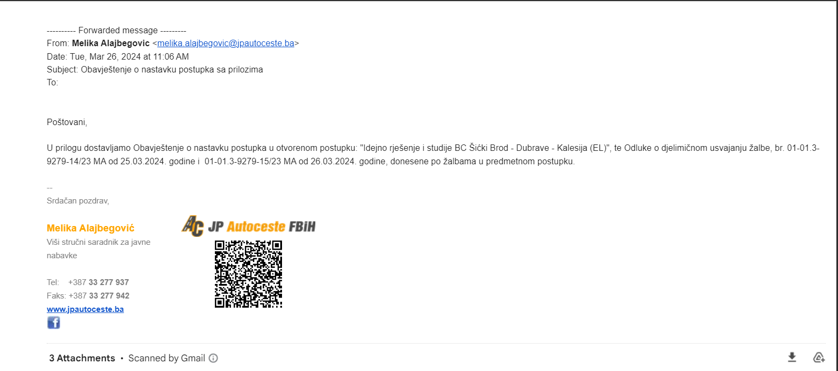

Najčešće greške Ugovornih organa

Slide 26
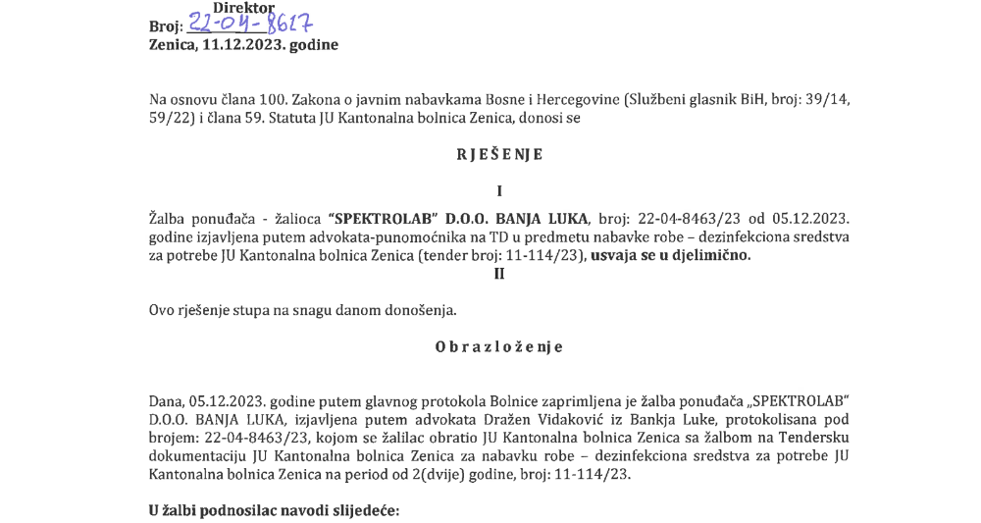
Najčešće greške Ugovornih organa

Slide 27
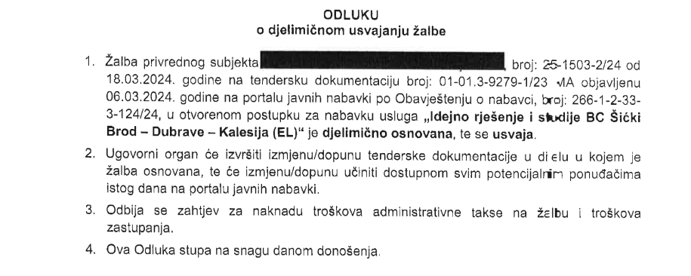

Najčešće greške Ugovornih organa

Slide 28
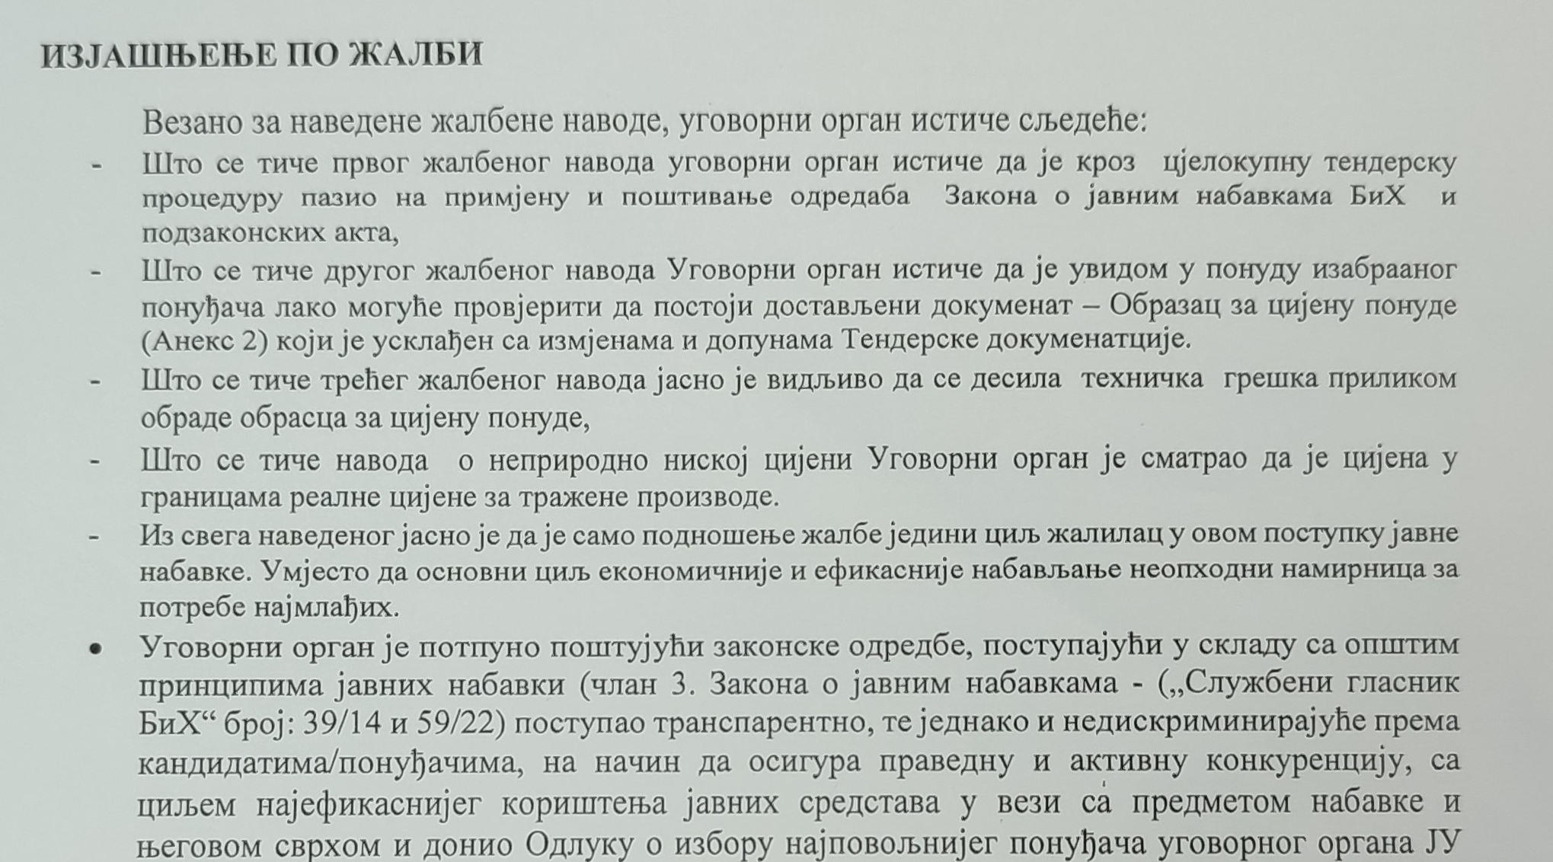
Najčešće greške Ugovornih organa

Slide 29
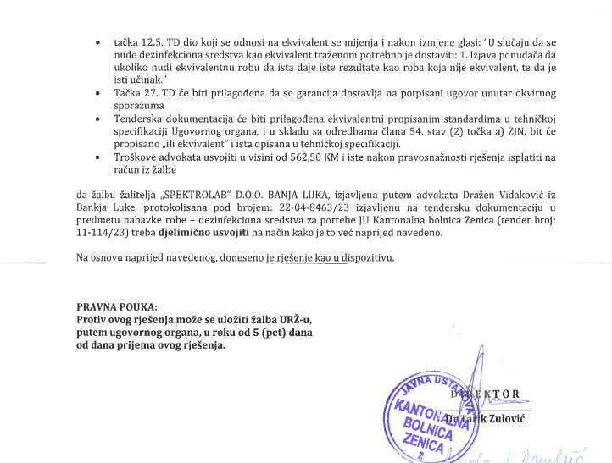


Najčešće greške Ugovornih organa

Slide 30
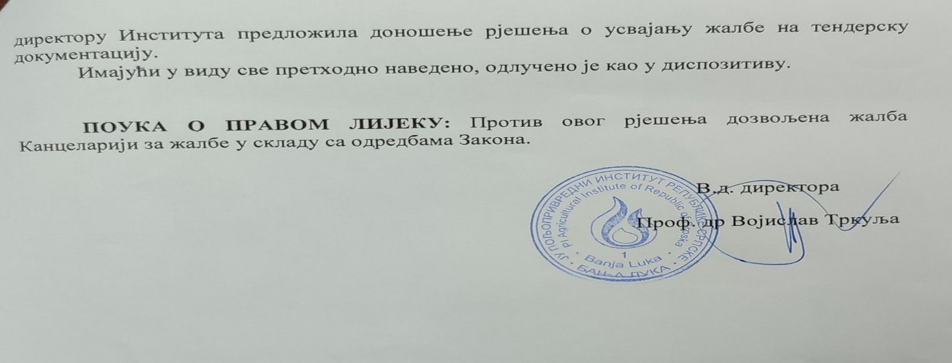
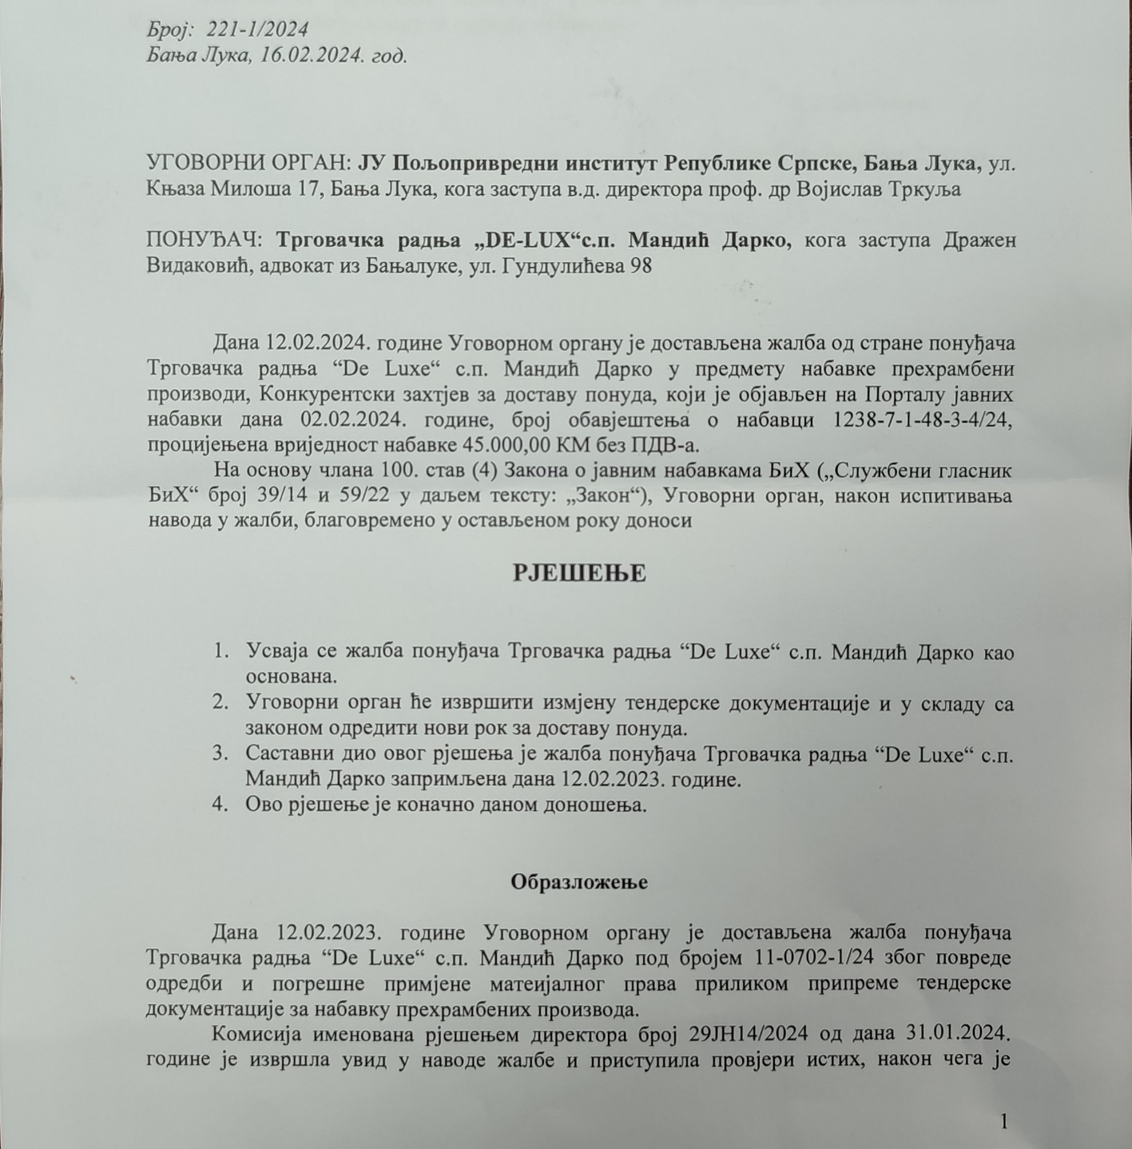
Najčešće greške Ugovornih organa

Slide 31

We Provide Advice When Your Business Needs It Not Just When You Ask For It!
Radionica
Izrada žalbe i odgovora na žalbu

Slide 32

DRAŽEN VIDAKOVIĆ
Ovlašteni predavač javnih nabavki

